Slide 1
Знатоки спорта
Государственное бюджетное образовательное учреждение
Гимназия № 1272
Внеклассное мероприятие по предмету
физическая культура
Автор: Дьяконов Максим Сергеевич

Slide 2
Цель: обобщить знания по предмету физическая культура
и повысить мотивацию учащихся к изучению истории спорта
Участники: учащиеся 5-8 классов
Условия проведения: 3 команды учащихся по 7 человек

Slide 3
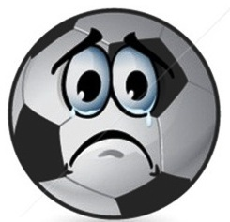
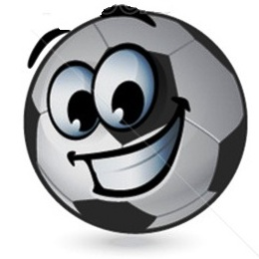
Упражнения, где сочетаются быстрота и сила, называются:
а) общеразвивающими
б) собственно-силовыми
в) скоростно-силовыми
г) групповыми
ошибочка
ошибочка
ошибочка
отлично

Slide 4
С низкого старта бегают:
а) на короткие дистанции
б) на средние дистанции
в) на длинные дистанции
г) кроссы
ошибочка
ошибочка
ошибочка
отлично

Slide 5
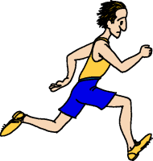
Бег на длинные дистанции развивает:
а) гибкость
в) быстроту
б) ловкость
г) выносливость
ошибочка
ошибочка
ошибочка
отлично

Slide 6
Бег по пересеченной местности называется:
а) стипль-чез
в) кросс
б) марш-бросок
г) конкур
ошибочка
ошибочка
ошибочка
отлично

Slide 7
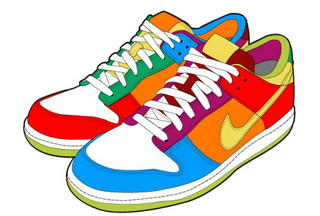
Туфли для бега называются:
а) кеды
в) чешки
б) пуанты
г) шиповки
ошибочка
ошибочка
ошибочка
отлично

Slide 8
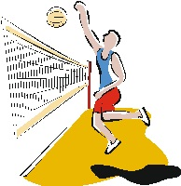
Размеры волейбольной площадки составляют:
а) 6х9 м
в) 8х16 м
б) 9х12 м
г) 9х18 м
ошибочка
ошибочка
ошибочка
отлично

Slide 9
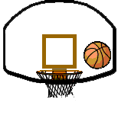
Продолжительность одной четверти в баскетболе:
а) 10 мин
в) 20 мин
б) 15 мин
г) 25 мин
ошибочка
ошибочка
ошибочка
отлично

Slide 10
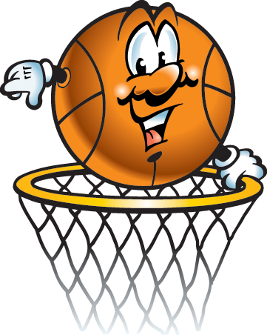
В баскетболе запрещены:
а) игра руками
в) игра под кольцом
б) игра ногами
г) броски в кольцо
ошибочка
ошибочка
ошибочка
отлично

Slide 11
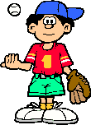
Пионербол – подводящая игра:
а) к баскетболу
в) к настольному теннису
б) к волейболу
г) к футболу
ошибочка
ошибочка
ошибочка
отлично

Slide 12
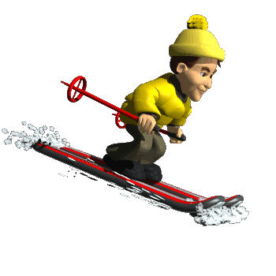
Основным способом передвижения на лыжах является:
а) попеременный бесшажный ход
б) попеременный одношажный ход
в) попеременный двухшажный ход
г) одновременно-попеременный ход
ошибочка
ошибочка
ошибочка
отлично

Slide 13
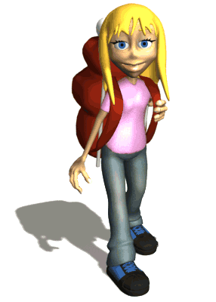
Остановка для отдыха в походе называется:
а) стоянка
в) причал
б) ночлег
г) привал
ошибочка
ошибочка
ошибочка
отлично

Slide 14
С какого года ведут свое начало современные Олимпийские игры ?
а) 1894
в) 1900
б) 1892
г) 1896
ошибочка
ошибочка
ошибочка
отлично

Slide 15
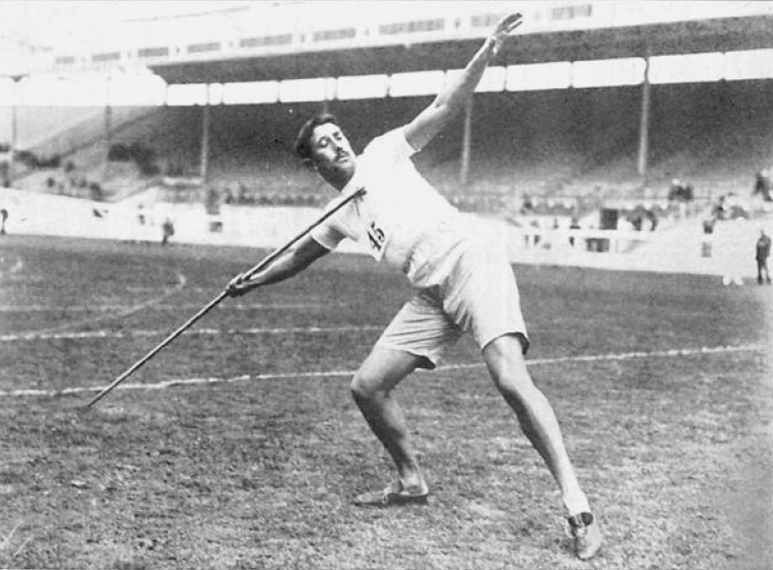
Когда впервые российские спортсмены приняли участие в Олимпийских играх ?
а) 1986
в) 1900
б) 1984
г) 1908
ошибочка
ошибочка
ошибочка
отлично

Slide 16
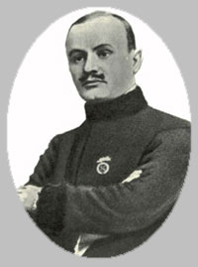
Кто был первым олимпийским чемпионом в истории российского олимпийского движения ?
а) Александр Петров
б) Николай Панин – Коломенкин
в) Николай Панин – Коломенкин
г) Иван Поддубный
ошибочка
ошибочка
ошибочка
отлично

Slide 17
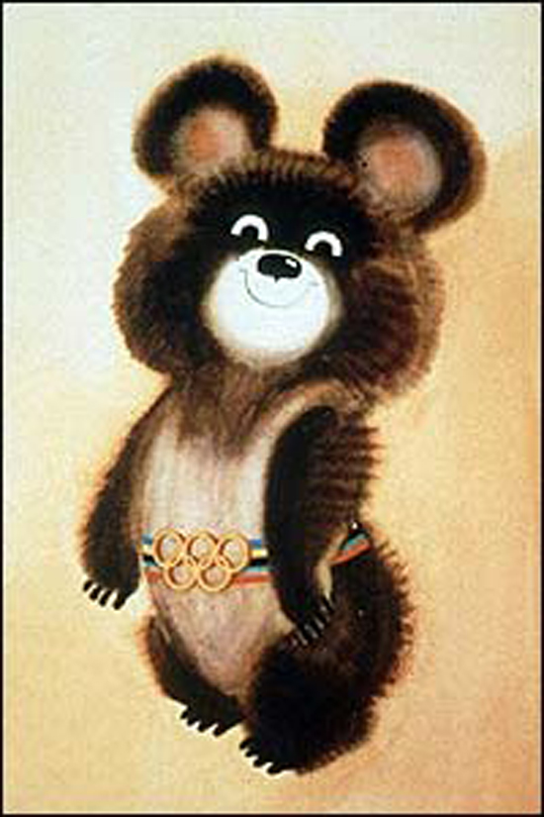
В каком году олимпийские игры проходили в России ?
а) в 1992
в) в 1976
б) в 1980
г) в 1984
ошибочка
ошибочка
ошибочка
отлично

Slide 18
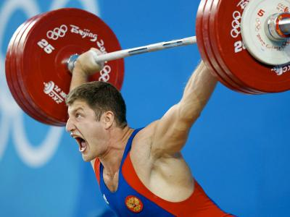
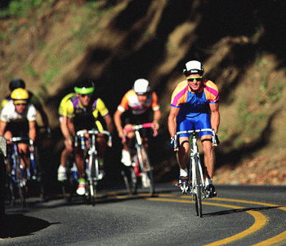
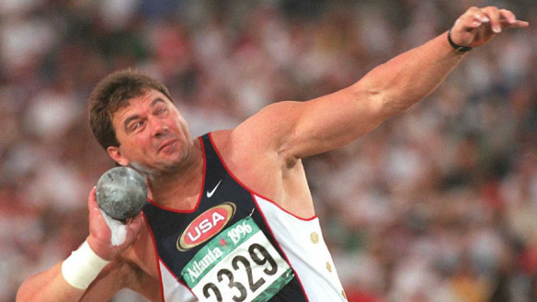
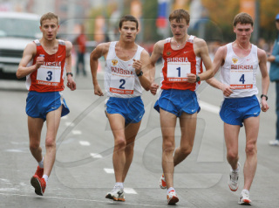
Что не является легкой атлетикой ?
А)
Б)
В)
Г)

